Slide 1
Android STK 服务解析
宋文生

Slide 2
STK概述
STK：STK（SIM TOOL KIT），简称“用户识别应用发展工具”，可以理解为一组开发增值业务的命令，一种小型编程语言，它允许基于智能卡的用户身份识别模块SIM运行自己的应用软件。
STK卡不是一般的通常使用的SIM卡，而是基于Java语言平台的Simera32K卡片。STK是一种小型编程语言的软件，可以固化在SIM卡中。它能够接收和发送GSM的短消息数据，起到SIM卡与短消息之间的接口的作用，同时它还允许SIM卡运行自己的应用软件。这些功能经常被用于在可通过软件激活的电话显示屏上，用友好的文本菜单代替机械的“拨号-收听-应答”方式，从而允许用户通过按键轻松进行复杂的信息检索操作或交易。SIM卡技术,\"空中下载\"业务,实现基于SIM卡的服务业务,例如移动的"移动梦网"SIM卡,"动感地带"等都是基于STK技术的SIM卡,该技术可以使SIM卡拥有大的存储容量和内置运营商提供的各项服务。
STK可以理解为一组开发增值业务的命令，一种小型编程语言，它允许基于智能卡的用户身份识别模块（SIM卡）运行自己的应用软件。
STK技术主要应用于手机银行、股票交易、外汇买卖、理财秘书等领域。移动新业务“手机银行”、“股票查询与交易”等就是在使用该项技术。
STK卡同原来的SIM卡一样，可以在普通GSM手机上使用。不同的是，STK卡是新一代的智能卡，具有很高的存储量。用户在GSM网点换上STK卡后，每月只需交纳一笔固定费用（各省不同）。

Slide 3
Stk例子
STK是SIM Tool Kit的英文缩写.即用户识别应用开发工具。它包含一组指令用于手机与SIM卡的交互，这样可以使SIM卡运行卡内的小应用程序，实现增值服务的目的。之所以称小应用程序，是因为受SIM卡空间的限制，STK卡中的应用程序都不大，而且功能简单易用。目前市场提供的主流STK卡主要有16K和32K两种；64K卡也在积极的市场推广中。
STK卡与普通SIM卡的区别在于，在STK卡中固化了应用程序。通过软件激活提供给用户一个文字菜单界面。这个文字菜单界面允许用户通过简单的按键操作就可实现信息检索，甚至交易。例如终端用户想查询天气预报,在没有STK增值服务的情况下,用户需要手动编辑短消息TQ 010，再将短消息发送到168服务平台。这样用户需要记住TQ是天气预报的命令代码和168服务平台号。事实上命令代码有很多如GP代表股票查询，HF代表电话费查询等。因此要用户将所有的命令代码记住是不现实的也是很不方便的。STK通过固化在卡中的程序，提供给用户天气预报等菜单提示，这样用户只需要输入想要查询地区的长途区号即可查询到天气情况。从而使用户不必记忆命令代码和服务平台号，达到方便用户的目的。
STK增值服务的实现基础是GSM的短消息。因此，只要是GSM网络覆盖到的地方，就可以提供文字信息服务，服务范围广大；而且文字短消息价格便宜，仅在成功传递时才收费，并且不包含漫游费；基于上述原因STK卡用户数猛增，该商业模式现正趋于成熟。
STK卡的平台不统一使各个厂商的开发的STK程序互不兼容。这样每个卡商的应用程序只能运行于各自特定的平台。从而给运营商带来很大的不便。JAVA技术应用于STK卡中就是Java卡。有关Java卡的技术问题本文不予讨论，因为这方面的资料有很多。本文仅对握奇公司的STK实现及特点作简单的介绍。
首先，握奇公司的STK卡完全遵循GSM11.11,GSM11.14,GSM03.08等一系列规范，因此其使用性方面与其他公司的STK卡没有任何区别，并完全能够满足不同运营商的包括信息查询、股票交易、银行交易的各种需求。其次，握奇公司的STK卡的实现方式类似JAVA卡的实现方式，也是在SIM卡内有解释器，解释执行字节码方式实现的。与JAVA卡的区别是解释器是自主开发的，而字节码也是采用握奇公司专有格式。握奇公司的STK卡解决方案的优点是，针对于SIM卡的应用进行了程序设计上的优化，因此解释器的执行效率和占用空间明显优于JAVA卡的解释器。基于上述原因握奇公司的STK卡程序运行的速度快并且能在相同容量的卡片上实现更多的应用。再次,握奇公司的STK卡可以有选择性的和PKI结合使用，是通过在卡内实现的R.S.A算法来进行签名验证。从而使利用手机来从事移动商务活动不再是纸上谈兵。
握奇公司的STK卡开发使用专用的脚本语言，这种脚本语言是一种介于高级程序开发语言和汇编语言之间的专用开发语言。它有自己专有的语法规则和特殊的流程控制。同时它借鉴了高级语言的部分优点，例如程序的顺序、选择、循环结构。握奇公司的STK卡开发工具实现了对内存的动态分配，从而给开发的过程带来了极大的方便。与高级语言一样，握奇公司的STK卡开发工具同样提供了简单实用的函数，既提供了一系列API供程序开发者调用。例如，在STK应用中最常用的命令有SelectItem、GetInput、发送短消息等。因此，开发工具中针对每个常用命令提供一个脚本函数，这样使开发者不必记忆GSM规范中的命令格式，从而大大的提高了开发效率。

Slide 4
Stk例子
下面用一个具体的实例进一步说明握奇公司的STK开发工具，这个例子是我们非常熟悉的天气查询。经过修剪的代码如下：
信息资讯
00 Goto(0B210C)
01 SelectItem@($00,信息资讯,(天气预报//00))
02 SetVar&($A1,038161F8)
03 SetVar&($09,01)
04 GetRecVar($A2,7F106F42,$09,19,09)
05 SetVar@($EF,消息正在发送…)
06 SetVar&($20,20)
07 SetVar#($04,TQ)
08 GetInput@($05,长途区号:,05,00,02,)
09 GSMSM($04$20$05,00,04,$EF,$A1,$A2)
10 DisplayText@(消息发送成功!)
11 Exit()
12 DisplayText@(消息发送失败!)
13 Exit()
从脚本程序可以看到，握奇的STK卡开发语言具有小巧、简单的特点。这段程序的功能是查询天气情况。它的业务流程是：用户输入想要查询地区的长途区号（如010），STK程序将天气查询代码TQ和用户输入区号010以TQ 010形式组织上行数据包，并将数据包以普通短信的形式发送到168服务平台。
握奇公司的脚本语言必须以开始,以结束，但是它们并不算程序的内容。程序的第1行在脚本语言中定义为0行（见程序前面的编号，以下叙述均以标号为准）。
程序在一般的情况下是顺序执行的，即按照行号的大小顺序执行。GOTO语句是设置程序的跳转流程的。比如在本例中0B就是在出现未定义的错误时，程序的跳转地址。遇到这种情况一般的处理是直接退出程序。而21是短消息发送失败后的错误返回码，0C是出现21号错误（短消息发送失败）时的跳转地址，在本例中跳转到12行，显示消息发送失败！。为了例子程序更加简洁易懂，本例程并没有处理其他错误。
SELECTITEM是显示人机交互界面，既显示天气预告供用户选择。
SERVAR是赋值语句。第2行的语义是?quot;038161F8赋给A1变量。执行词语后A1变量存储的内容就是168服务平台号的TPDA形式。
GETRECVAR的作用是从纪录文件中读取所需的数据。在本例中就是从6F42文件中读取短消息服务中心号码。
GETINPUT的作用是取得用户输入。在本例中就是让用户输入地区长途号。第一个参数是用来存放用户输入内容的。第二个参数是提示信息。第三个参数是用户输入内容的最大长度。第四个参数是用户输入的编码格式，在本例中仅允许数字输入。第五个参数是用户输入内容的最小长度。
GSMSM的功能是发送短消息。第一个参数是发送的内容，在本例中发送的内容是$04,$20,$05变量的连接。第二个参数是PID。第三个参数是短消息的编码格式，在本例中是以英文编码格式发出的。第四个参数是提示信息如消息正在发送…第五个参数是TPDA。第六个参数是短信中心号。
DISPLAYTEXT的功能是显示提示信息。参数的内容就是要显示的内容。
EXIT退出程序。

Slide 5
Android 上Stk功能的理解???
“STK可以理解为一组开发增值业务的命令，一种小型编程语言，它允许基于智能卡的用户身份识别模块（SIM卡）运行自己的应用软件。”
将stk编程语言解析成android对应的UI操作
从代码上看，stk编程语言是以16进制字符串组成的语言

Slide 6
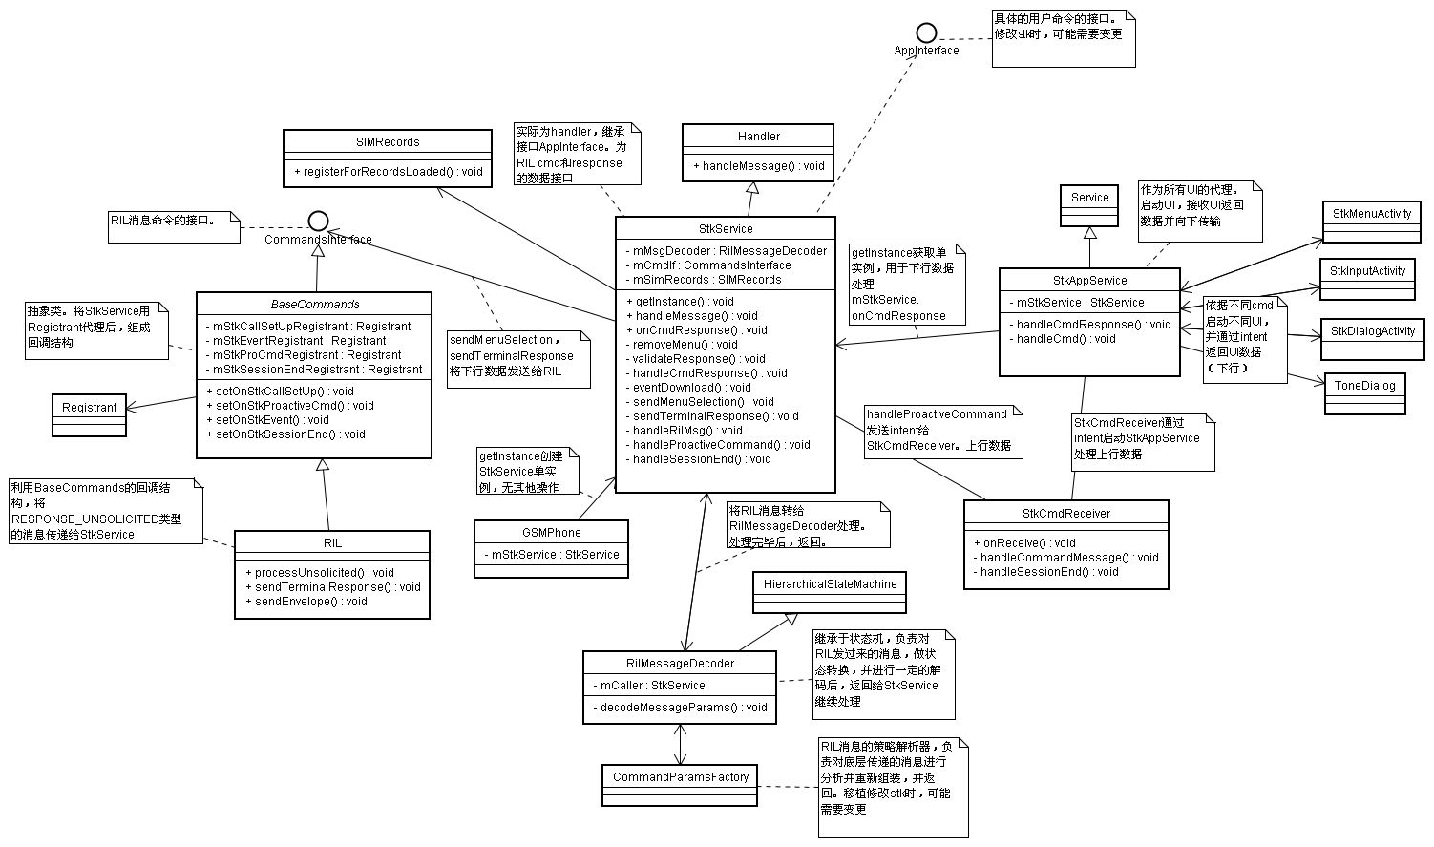
Stk类关系图

Slide 7
StkService解析
handleMessage
  转发RIL至Decoder---上行数据流处理器
    Decoder处理后，回送给handler
  handleRilMsg---上行数据流出口
    handleProactiveCommand
      sendTerminalResponse
      同时发出intent（AppInterface.STK_CMD_ACTION）
    handleSessionEnd
  handleCmdResponse---下行数据接口
    从AppInterface 的onCmdResponse发起，来自UI
    sendTerminalResponse
      CmdIf.sendTerminalResponse
    sendMenuSelection
      CmdIf.sendEnvelope
onCmdResponse --- 继承自AppInterface 下行接口
  被StkAppService调用

Slide 8
Stk数据流图
用户UI接口定义
自定义UI
UI调度策略
数据返回
intent
UI处理
intent
下行接收
上行发起
状态机策略
自定义的stk，需要变更
的部分为方框区域
消息解析策略

Slide 9
数据格式变更过程
从RIL发送过来的消息的数据为十六进制字符串
  例如：“AE BC 2C 。。。”
StkService将其转发给RilMessageDecoder
  RilMessageDecoder中将其转换为二进制的raw数据
  例如：AE BC 2C 。。。
RilMessageDecoder将raw数据发给CommandParamsFactory
CommandParamsFactory进行进一步数据解析和组装
  CommandParamsFactory把二进制的数据解释成类CommandParams，把数据保存其中
  CommandParamsFactory接着把CommandParams返回给RilMessageDecoder
RilMessageDecoder将解析完成后的CommandParams组装成RilMessage并返回给StkService
StkService中的handleRilMsg，将RilMessage解包，将其中的CommandParams 交给handleProactiveCommand处理
handleProactiveCommand中对CommandParams 进行深度解析，组成StkCmdMessage，通过intent，发送给receiver
此后一直到UI显示前，数据格式不再变更，以StkCmdMessage进行传递和使用

Slide 10
数据格式变更图
hexString
CommandParams
StkService
handleRilMsg
handleProactiveCommand
hexString
RilMessage
StkCmdMessage
RilMessageDecoder
StkCmdReceiver
Bin raw data
CommandParams
CommandParamsFactory
StkCmdMessage
StkAppService

